Slide 1
온라인 쇼핑몰 'ANDROG'
Aws 기반(클라우드)
공공ㆍ빅데이터 활용
웹서비스 개발자 양성과정
웹개발 포트폴리오

Slide 2

목차
프로젝트 개요
팀원소개
참고 사이트
개발환경
메뉴 구조도
API 명세서
ERD 명세서
프로젝트 수행일정
화면 구현
주요기능
돌아보기

Slide 3
프로젝트 개요
프로젝트명 : 온라인 남성 쇼핑몰 'ANDROG' 개발
프로젝트 목적: 수업 과정에 대한 명확한 이해와 적용, 실제 개발 실습을 통한 직무경험 및 협업 경험.
프로젝트 내용:
- 요구 사항 정의
- 요구 기능 정의
- UI설계
- ERD 설계
- 아키텍처 설계
- Front(User, Admin) 페이지 퍼블리싱
- 서버, DB 구축
- 데이터 연계
- 통합(단위) 테스트

Slide 4
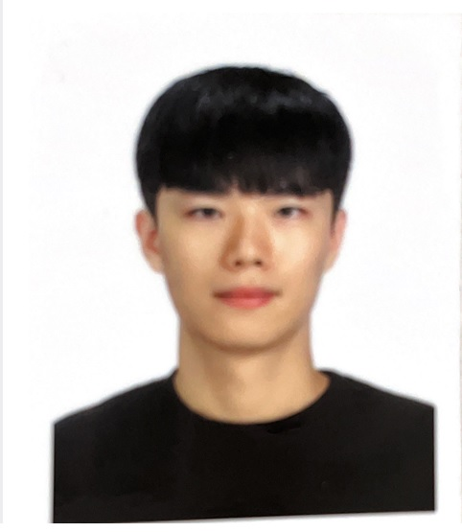
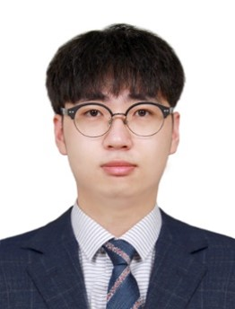
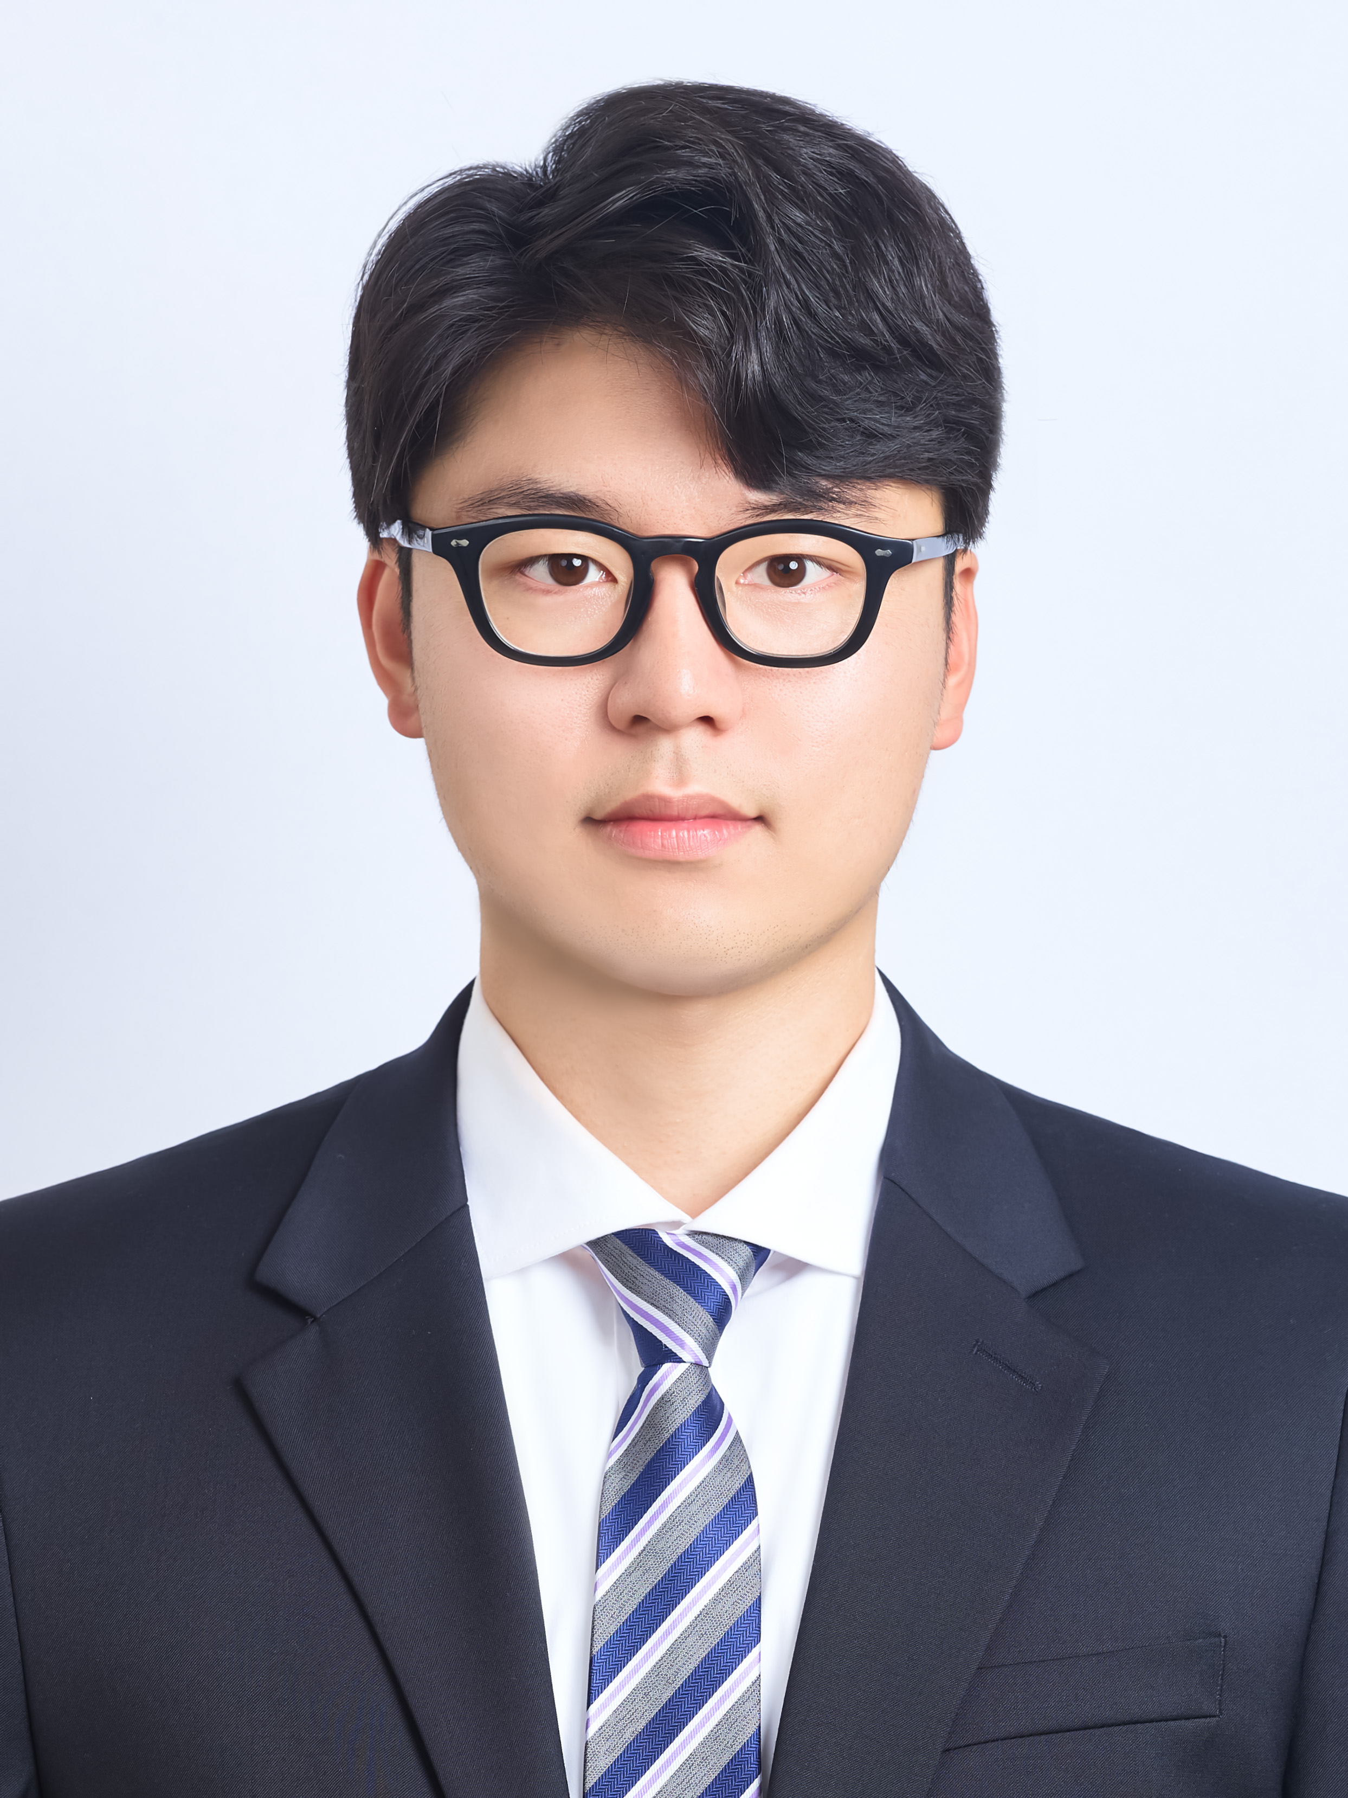














팀원소개
이상현
정성현
강의진
상품페이지, 리뷰페이지, 매출페이지
마이페이지, 공지페이지, oauth2 login
결제 페이지, 문의페이지, 로그인 페이지

Slide 5
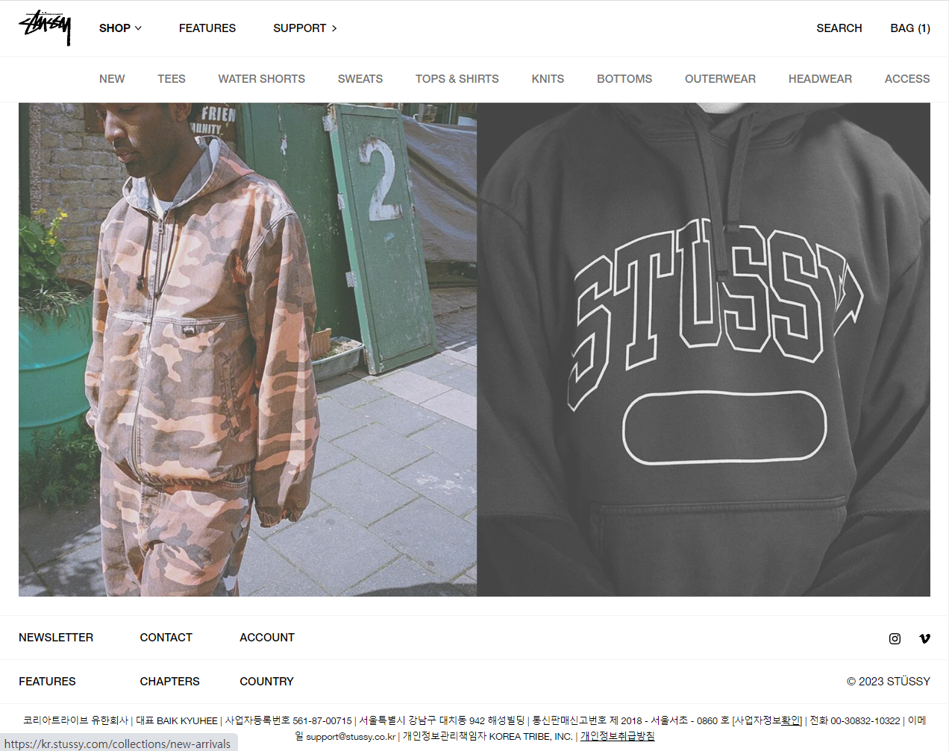
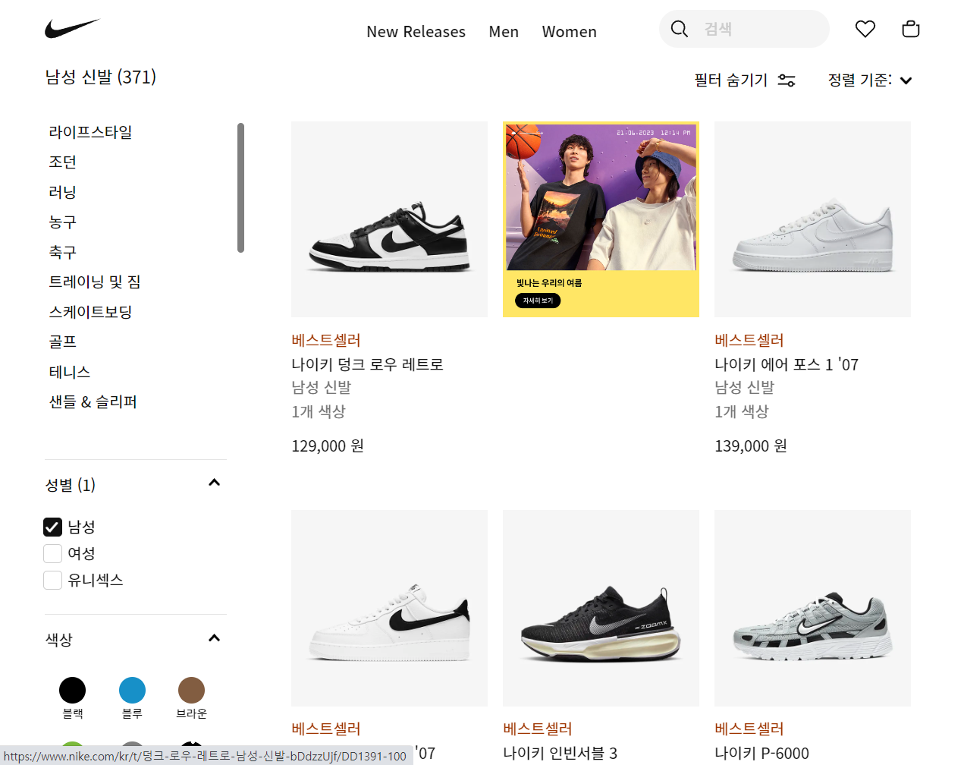
참고 사이트
스투시
나이키
Url: https://kr.stussy.com
참고내용: 디자인, 상품 data
Url: https://www.nike.com/kr
참고내용: 상품 data

Slide 6

개발환경
IDE: STS4, VS CODE
Framework: Spring Boot 2.6.6
Maven project
Java 11
Dependency : Lombok, Spring Web, Spring Security, MyBatis, MySQL, Validation, AOP,
JWT, Oauth2, Spring mail
DBMS: MYSQL Workbench 8.0 CE
형상관리 : git
Server:
- WEB, WAS : Apache Tomcat
- DB : AWS RDS_MYSQL (8.0.28)

Slide 7
메뉴 구조도 (User)
메인페이지
로그인페이지
마이페이지
상품페이지
결제페이지
로그인(SNS 로그인)
회원가입
비밀번호 찾기
프로필 설정
주소 (등록,수정,삭제)
문의 (등록, 조회)
구매한 상품 조회
상품 리뷰 등록
회원탈퇴
카테고리별 상품 조회
상품이름 검색
장바구니 (등록,수정,삭제)
상품 리뷰 (조회, 수정)
구매할 상품 선택
주소 등록
상품 주문

Slide 8
메뉴 구조도 (Admin)
관리자페이지
상품페이지
리뷰페이지
공지페이지
문의페이지
상품 등록
상품 수정
상품 품절
리뷰 삭제
리뷰 답변
팝업 등록
팝업 수정
팝업 삭제
공지 등록
공지 수정
공지 삭제
문의 조회
문의 답변
매출페이지
날짜별 매출액
판매량 순위
매출액 순위
결재액 순위

Slide 9
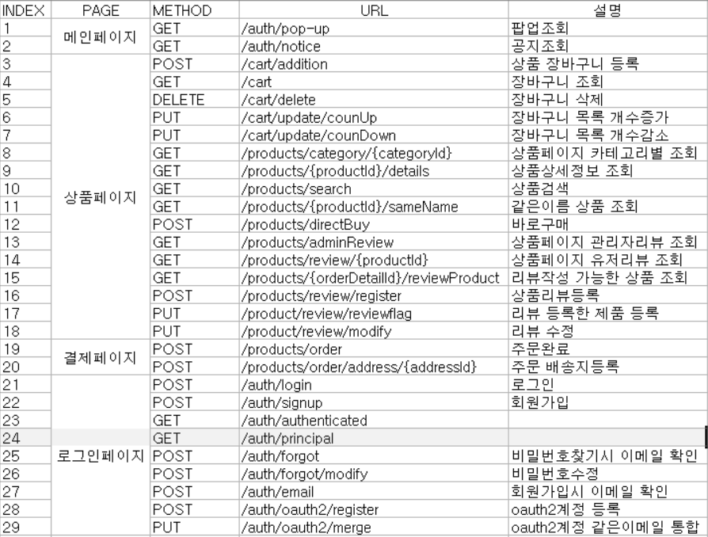
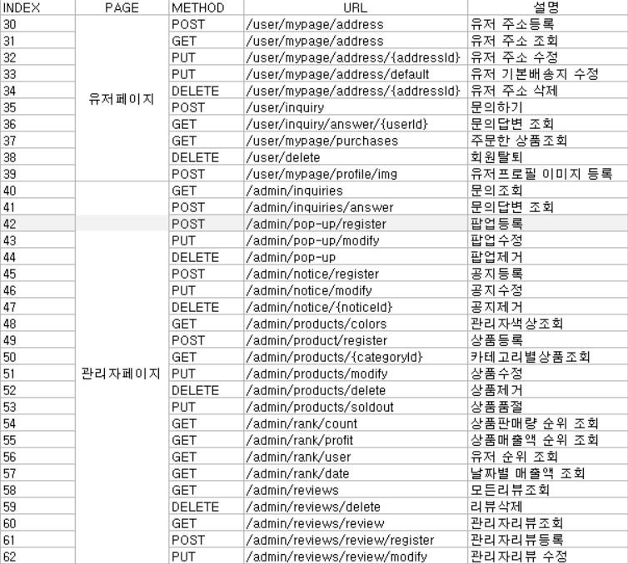
API 명세서

Slide 10
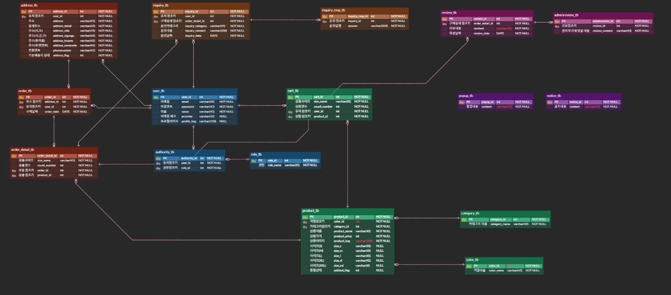
ERD 명세서

Slide 11
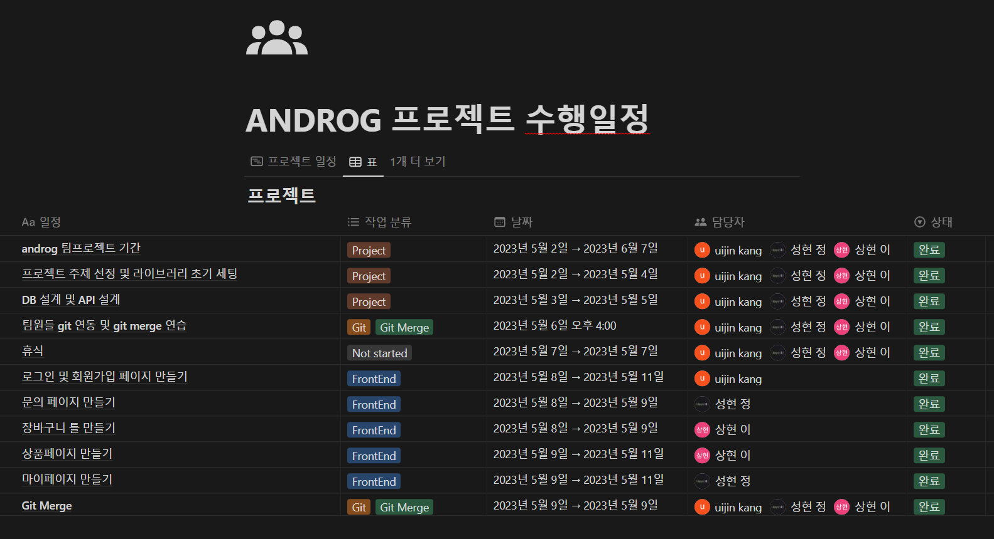
ANDROG 프로젝트 일정
상세일정 표 : ANDROG 프로젝트 일정 표

Slide 12
화면구현

Slide 13
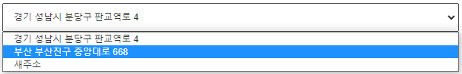
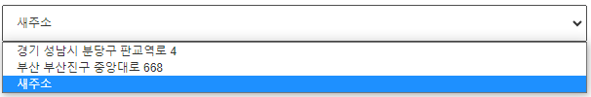
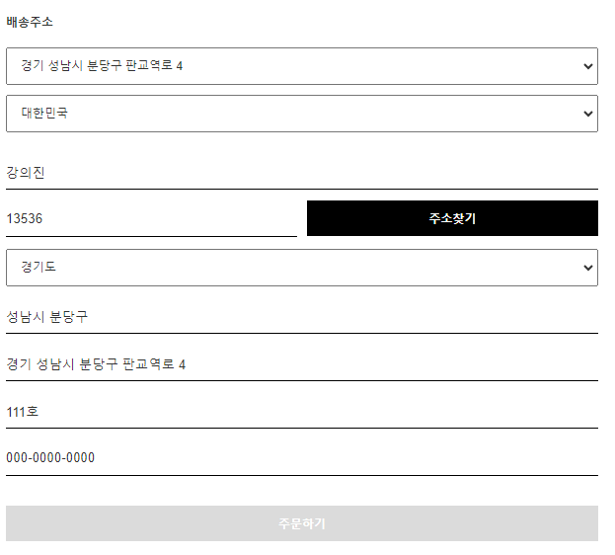
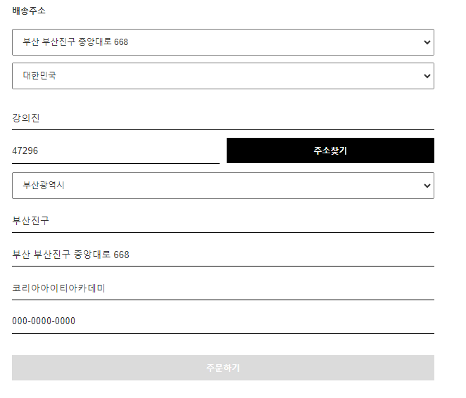
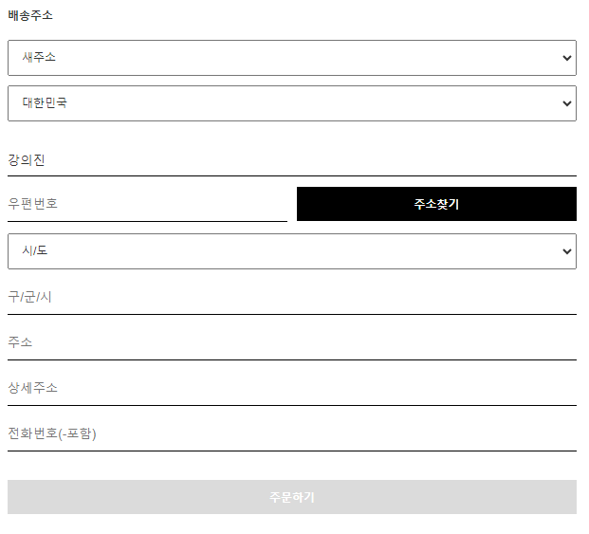
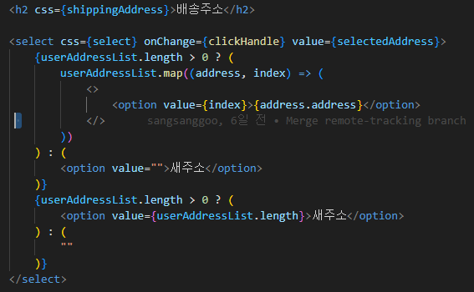
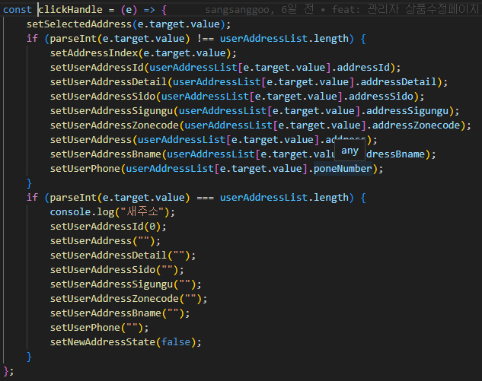
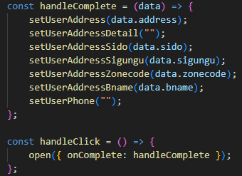
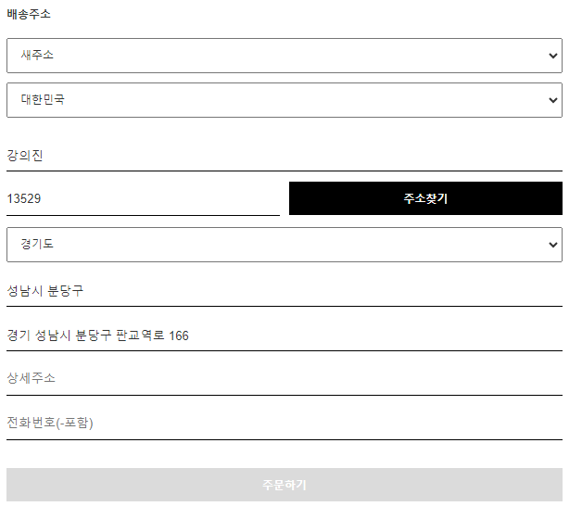
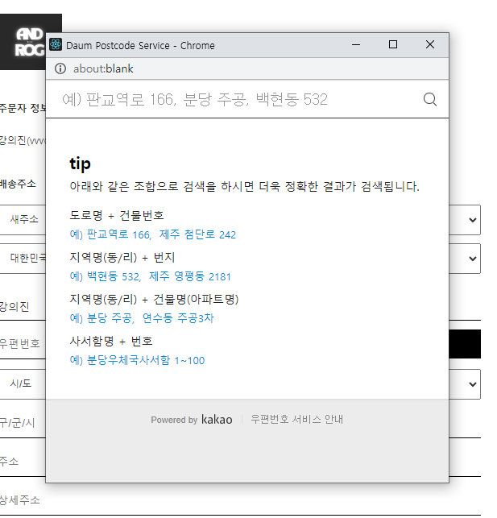
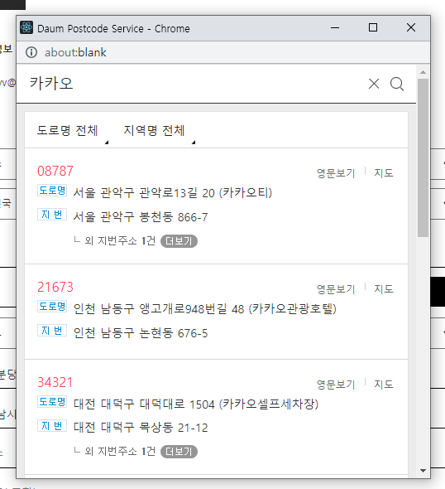
주요기능 - 결제페이지 (강의진)
주요기능: 주소록에서 주소불러오기, 새주소 추가, 상세주소 & 전화번호 수정

Slide 14
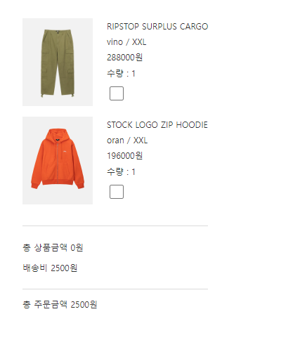
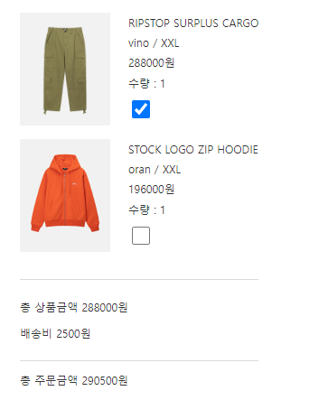
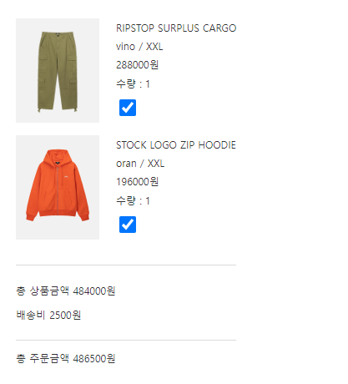
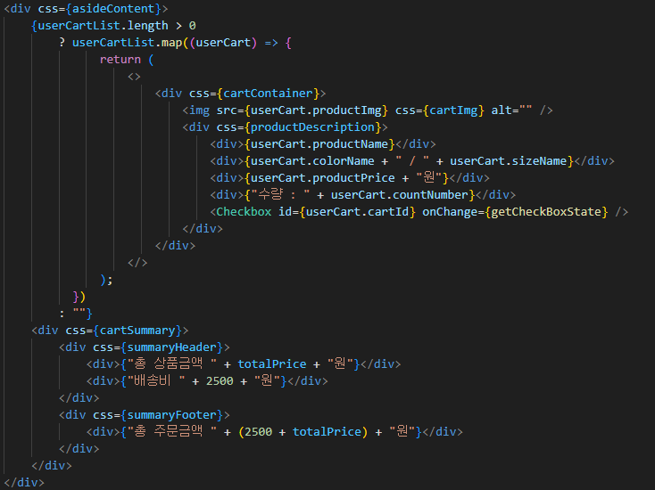
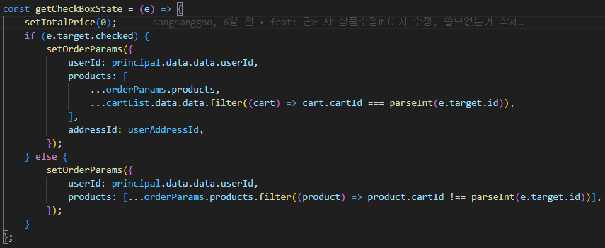
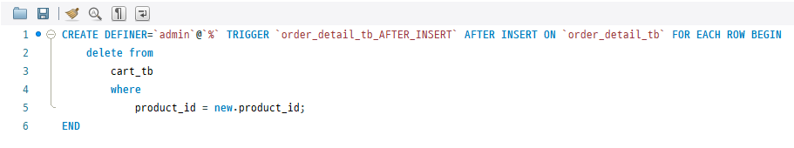
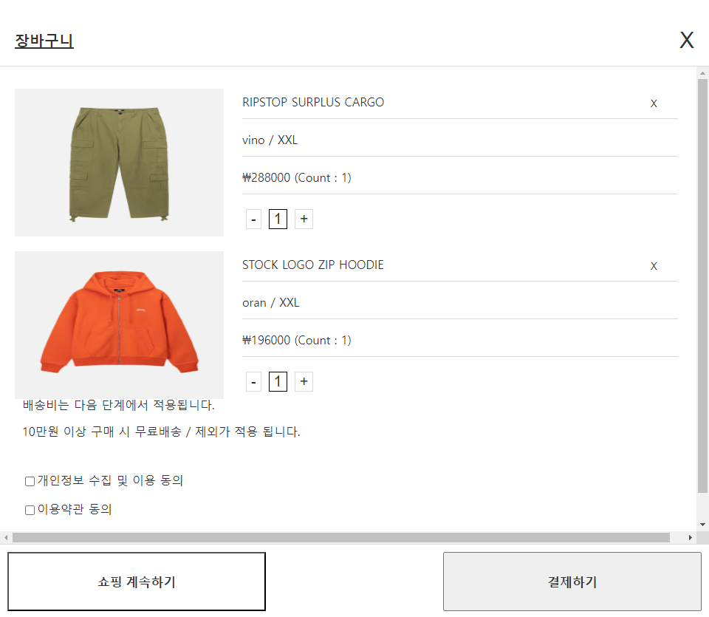
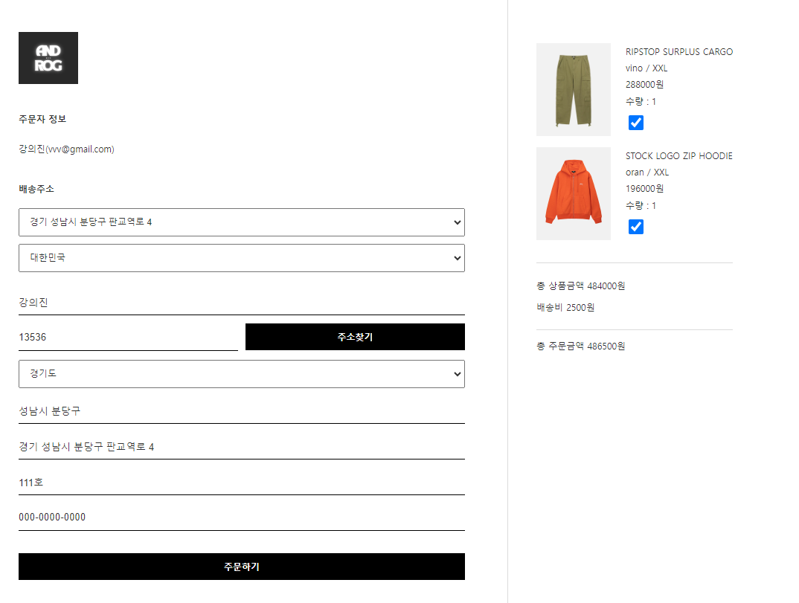
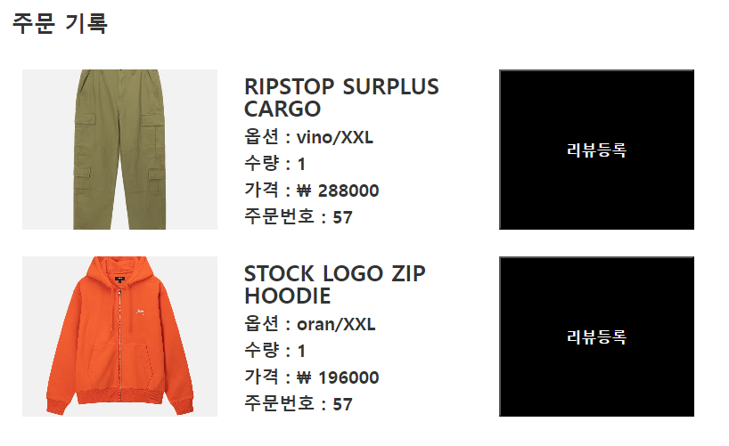
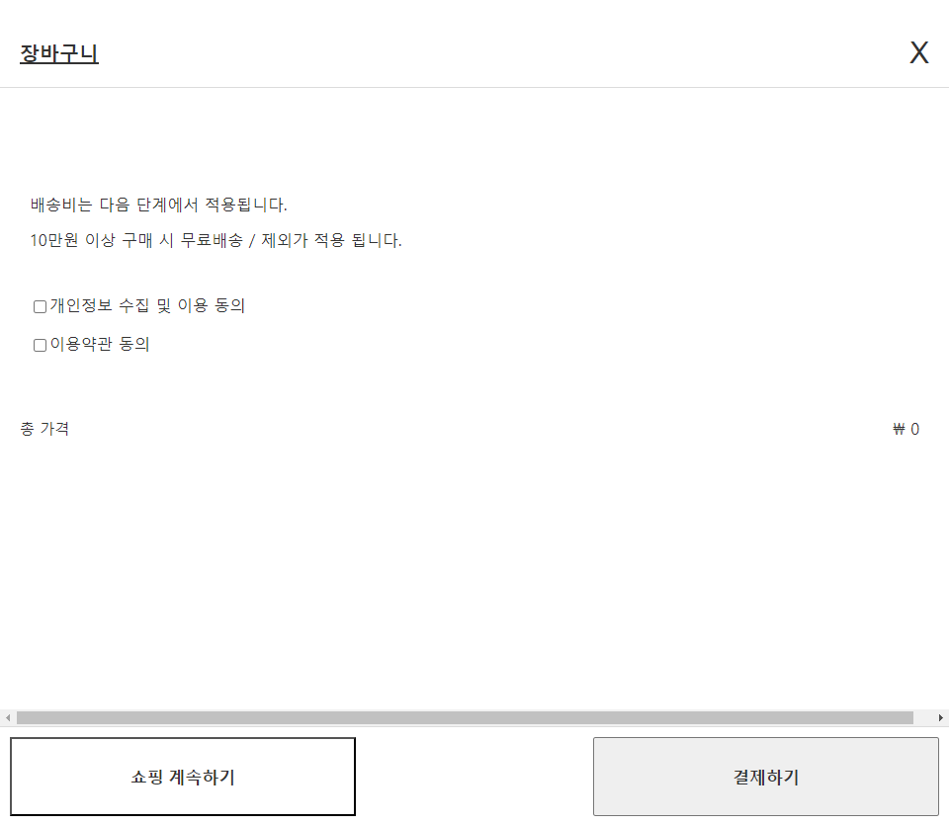
주요기능 - 결제페이지 (강의진)
주요기능: BAG에서 상품불러오기, 선택한 상품만 구매, 주문 시 카트에서 해당품목 비우고 주문기록에 추가

Slide 15

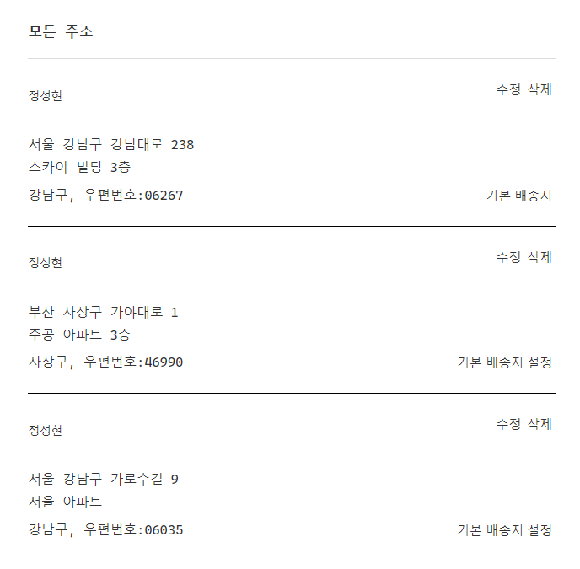
주요기능 및 코드- 주소록 페이지 (정성현)
주소록페이지 Front 코드
ReqDto
RespDto
Entity
Controller 코드
Service 코드
Repository 코드
Mepper
주요기능 : 주소지 추가, 수정, 삭제, 기본 배송지 설정 기능

Slide 16
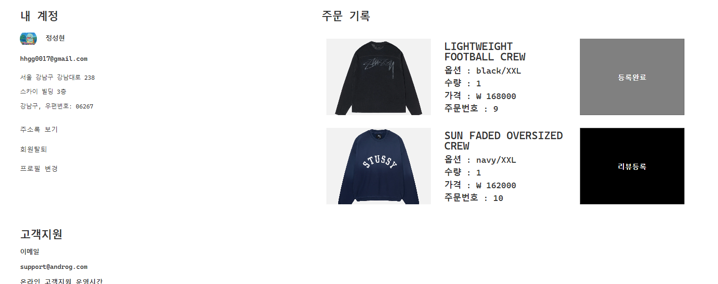
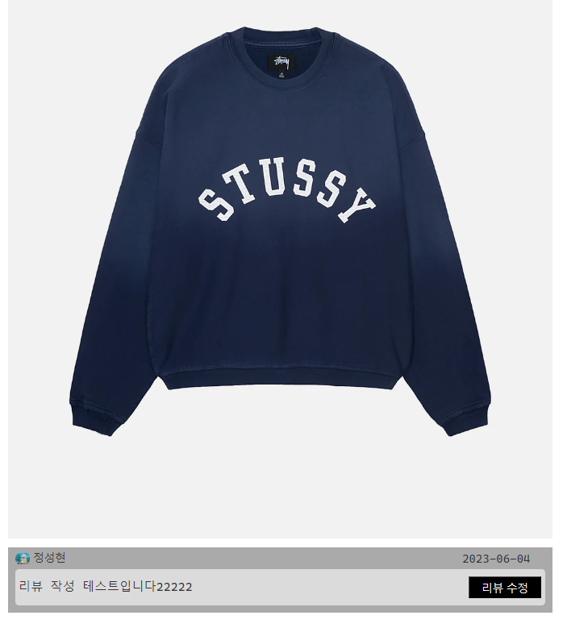
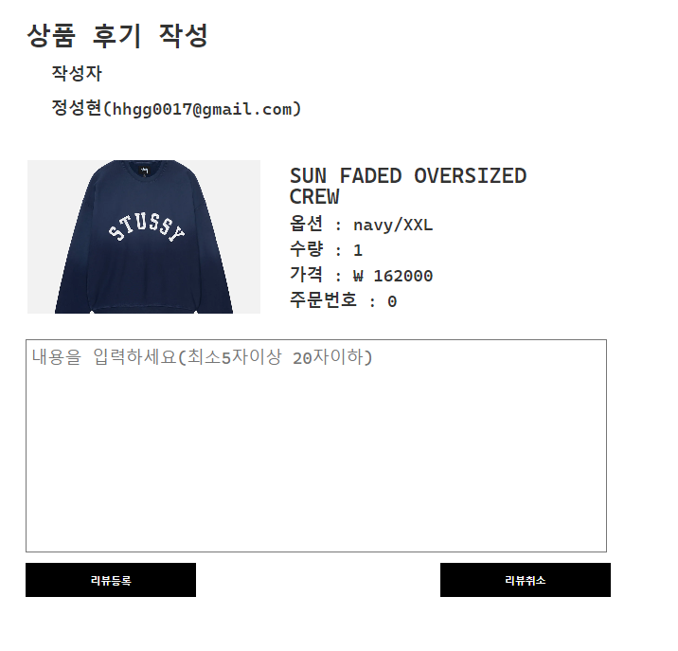
주요기능 및 코드 - 사용자 리뷰 (정성현)
리뷰 페이지 Front 부분 코드
ReqDto
RespDto
Entity
Controller 코드
Service 코드
Repository 코드
Mapper

Slide 17
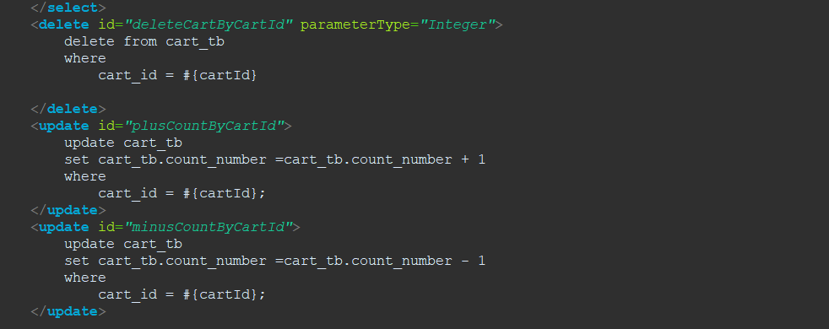
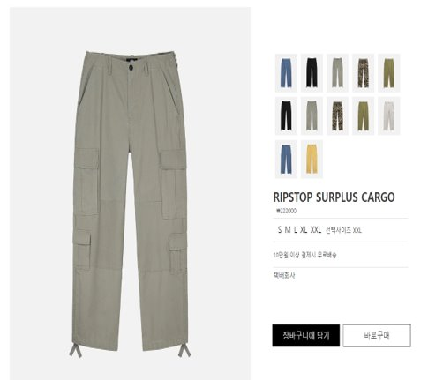
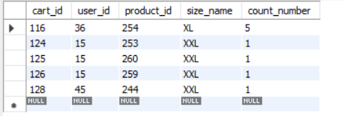
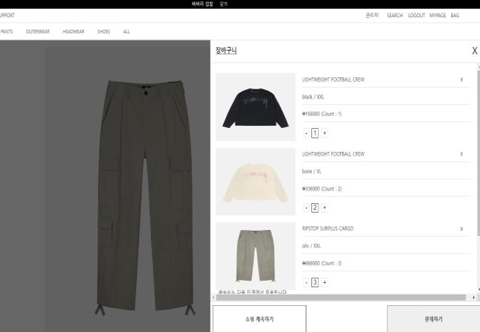
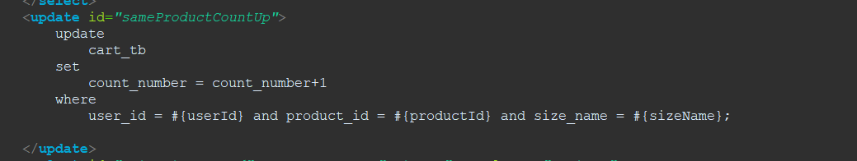
주요기능- 상품 페이지(상세정보,장바구니) (이상현)
관리자페이지(상품코드)
주요 기능 : 같은 이름의 상품 조회, 사이즈 선택, 상품 개수 설정

Slide 18
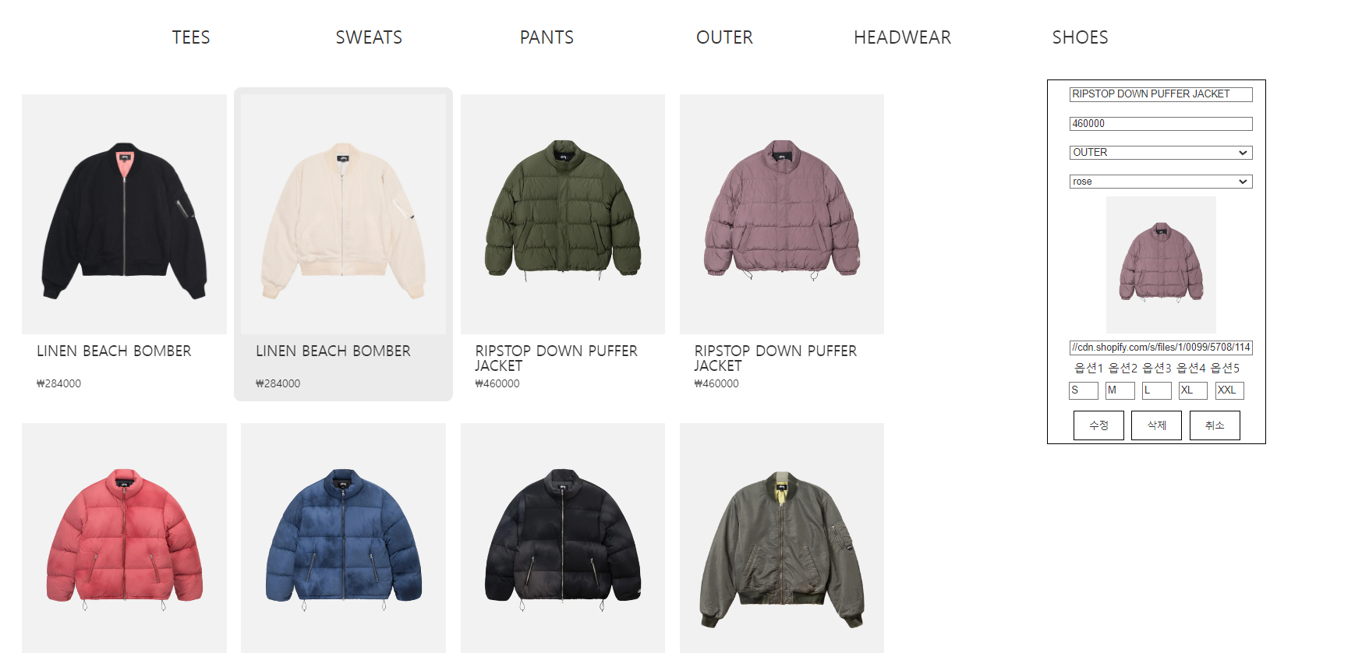
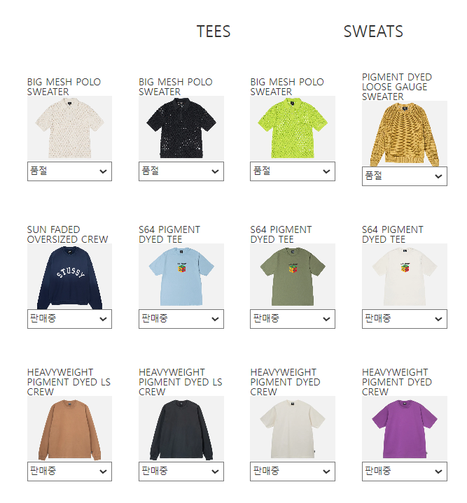
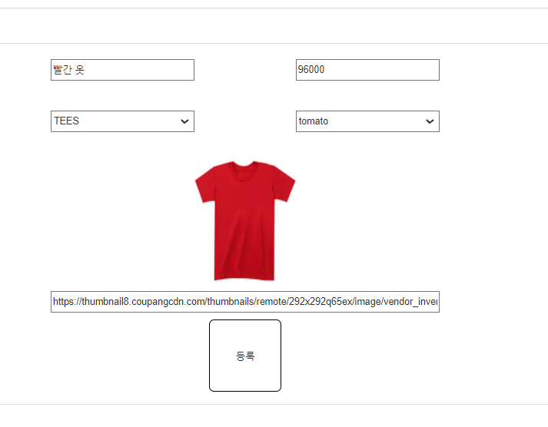
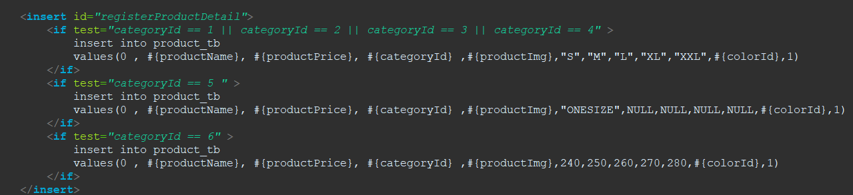
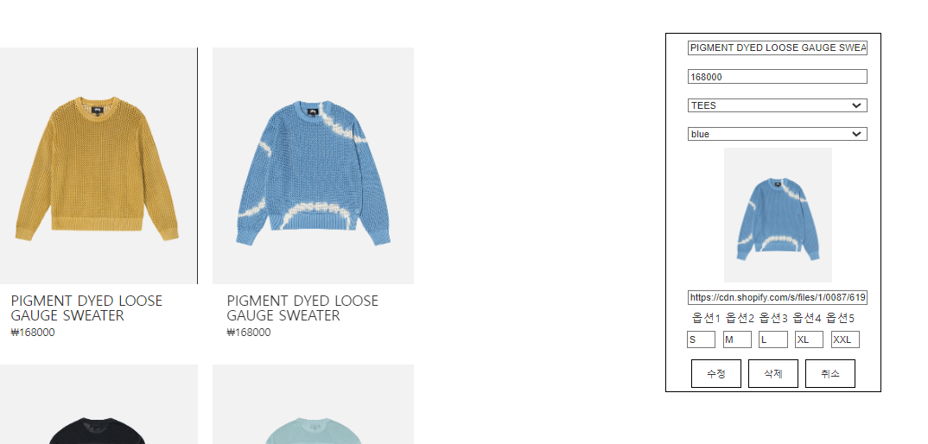
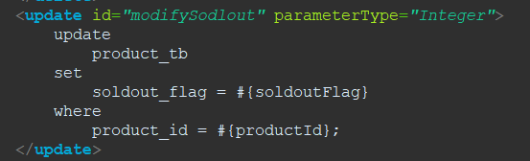
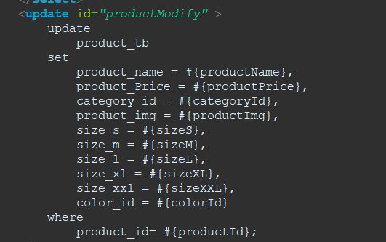
주요기능- 관리자 페이지(상품) (이상현)
주요 기능 : 상품 등록 , 상품 수정, 상품 품절

Slide 19
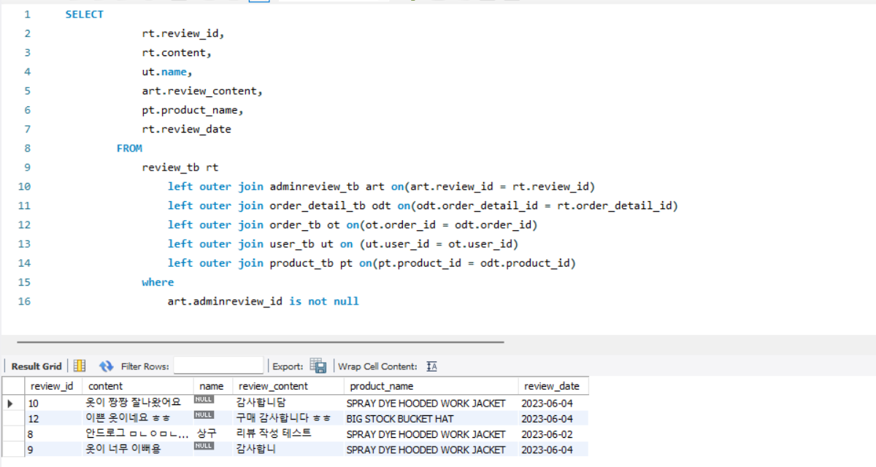
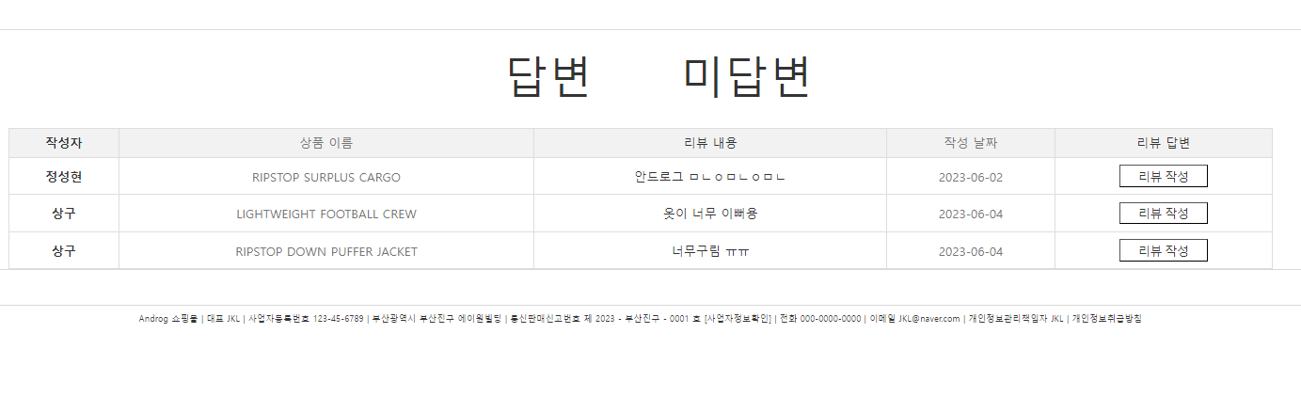
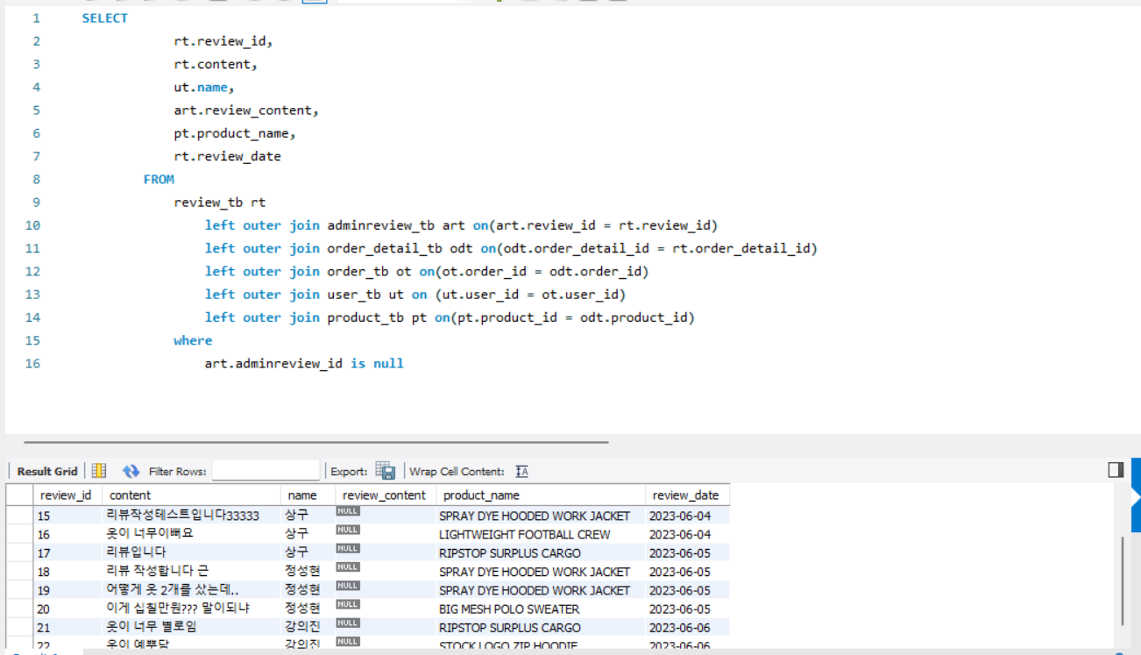
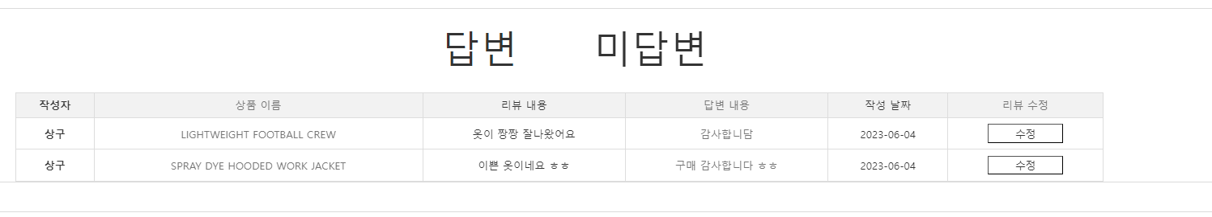
주요기능- 관리자 페이지(리뷰 답변) (이상현)
관리자페이지(리뷰코드)
주요 기능 : 리뷰 답변, 답변한 리뷰 수정

Slide 20
돌아보기
“더 성장하는 느낌”
“뿌듯함 50%, 아쉬움 50%”
“든든한 자양분”
프로젝트를 하면서 처음에 코드를 깔끔하게 정리를 하지 않거나 무분별한 컴포넌트를 만들면 오히려 코드가 더러워진다는 걸 배웠다.
직접 내가 만들고 싶었던 기능들을 하나씩 구현해 나갈때 마다 기존의 배웠던 것들을 복습하는 느낌과 새로운 기능을 만들면서 더 성장하는 느낌을 받아서 좋았다.
무엇보다 팀장과 팀원들의 실력도 좋고 소통도 원활해서 팀합이 좋았다라는 걸 느꼈다.
프로젝트 기간이 조금 더 길었다면 처음에 우리가 추가하고 싶었던 기능들까지 모두 구현했으면 하는 아쉬움이 있지만, 팀원들과 팀장님 덕분에 마무리를 잘했다고 생각한다.
프로젝트를 끝냈을 땐 수업에서 배운 내용으로 바탕으로
끝을 내었기 때문에 뿌듯했지만, 한편으로는
아쉬움도 많이 남았던 프로젝트였습니다.
진행하면서 알게 된 점이 너무나도 많았기도 했고
그 시간을 아꼈더라면 더 많은 기능과 더 좋은 코드를
만들 수 있었을 텐데 라는 생각이 많이 들었습니다.
다음에 또 프로젝트를 해야 한다면 더 좋은 프로젝트를
할 수 있을 거라는 확신이 생겨서 좋은 경험이었던 거 같습니다.
프로젝트를 하면서 배운 것을 적용할 때 비로소 코드의 쓰임과 목적을 더 잘 알 수 있었다. 프로젝트 시작전에 잘 습득해두었더라면 더 깔끔하고 좋은 코드들이 나오지않았을까라는 아쉬움도 남지만, 앞으로의 개발여정에 든든한 자양분이 된 것으로 만족한다.
가장 미진한 실력이였지만 우수한 팀원들과 함께해 프로젝트를 잘 마무리할 수 있었던 것 같고 많이 배우고 자극받는 시간이였다.

Slide 21
온라인 쇼핑몰 'ANDROG'
감사합니다.
Aws 기반(클라우드)
공공ㆍ빅데이터 활용
웹서비스 개발자 양성과정
웹개발 포트폴리오

